Slide 1
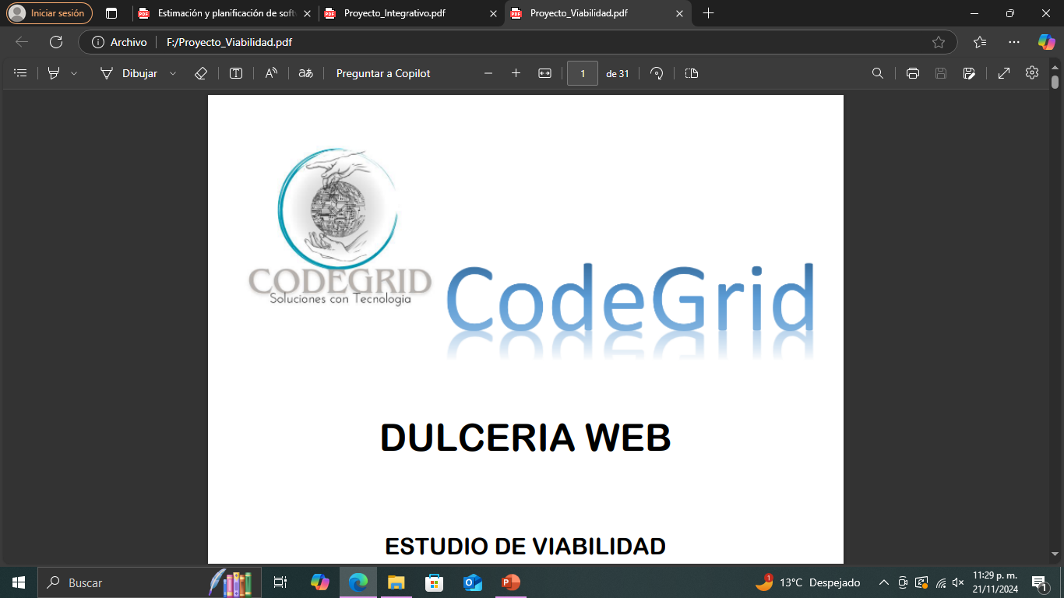
DULCERÍA WEB
Integrantes:
Gómez García Elizabeth-Project Manager
Castro San Agustín Laura- Desarrollador.
Herrera Gutierrez Armando- Diseñador UX/UI

Slide 2

CRONOGRAMA

Slide 3
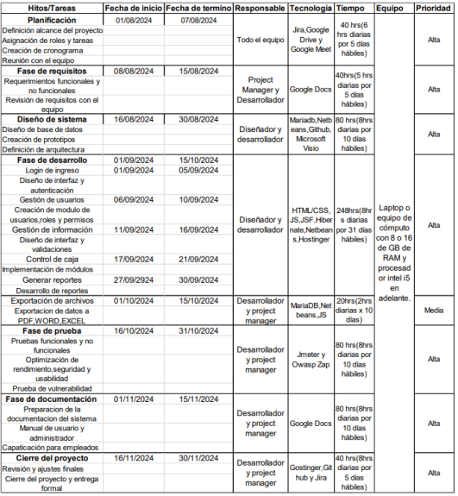

Slide 4
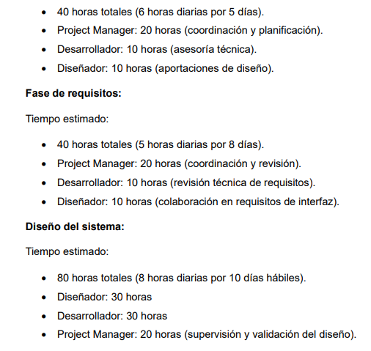
HORAS DEDICADAS AL PROYECTO

Slide 5
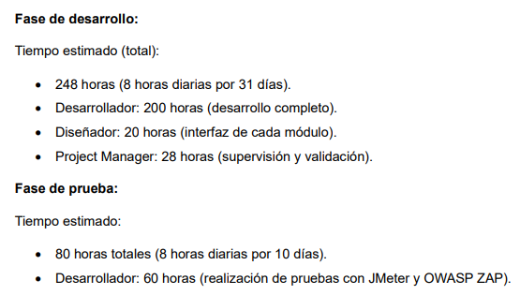
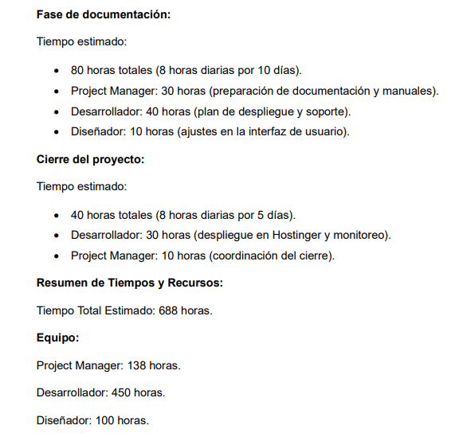

Slide 6

VIABILIDAD ECONÓMICA

Slide 7
1. Costos iniciales:
Desarrollo de la aplicación web (personal y herramientas):
Salarios del equipo (4 personas: desarrollador, diseñador, project manager, etc.):
$30,000 - $60,000 (por proyecto).
Herramientas de desarrollo (NetBeans, licencias, software adicional): $500 - $1,500.
Hosting en Hostinger: $100 - $300 al año.
Dominio web: $10 - $50 al año.
Seguridad y certificados SSL: $50 - $100 al año.
Total estimado de costos iniciales: $30,660 - $61,950
2. Costos operativos anuales:
Mantenimiento del sitio web:
Actualizaciones y correcciones de errores: $2,000 - $5,000.
Hosting y dominio (anual): $100 - $300.
Seguridad adicional (copias de seguridad, firewall): $200 - $500.
Total costos operativos anuales: $2,300 - $5,800
Fases del proyecto | Duración Estimada | Costo Específico en $MXN
1. Análisis y Diseño -Análisis de Requisitos -Diseño de Arquitectura -Diseño de UX/UI | 3 semanas | $30,000 MXN
2. Desarrollo del Backend -Módulo de Inventario -Módulo de Ventas -Conexión Multi-sucursal (sincronización en la nube) -Creación de APIs RESTful | 8 semanas | $100,000 MXN
3. Desarrollo del Frontend (POS) -Desarrollo de Interfaz POS | 6 semanas | $80,000 MXN

Slide 8
-Optimización de UX/UI para Sucursales -Adaptación a tablets o equipos de escritorio
4. Base de Datos y Servidores en la Nube -Configuración de servidores en la nube (AWS, Azure, Google Cloud) -Implementación de Base de Datos (MySQL/PostgreSQL) | 2 semanas | $30,000 MXN
5. Pruebas y Control de Calidad (QA) -Pruebas funcionales -Pruebas de carga y rendimiento -Pruebas de usabilidad | 3 semanas | $20,000 MXN
6.Despliegue, Implementación -Instalación en todas las sucursales -Capacitación del personal | 1 semana | $15,000 MXN
7. Mantenimiento y Soporte Técnico -Soporte técnico postlanzamiento -Actualizaciones menores | Continuo | $15,000 MXN/mes meses incluidos)
8.Herramientas de software Netbeans | Continuo | $2605 MXN/mes
9. Servicios | Continuo | $1860 MXN/mes
-Energía de equipos de cómputo. -Internet
10.Hardware para implementarlo | Único | $31,996
11.Reserva de contingencia | Único | $10,000
Total del proyecto | 23 semanas | $345,761 MXN

Slide 9
ROI (RECUPERACIÓN DE INVERSIÓN)

Slide 10
Beneficio neto (en 1 año):
Beneficio neto=Beneficios anuales−Costos operativos=48,000−5,800=42,200
Beneficio neto=Beneficios anuales−Costos operativos=48,000−5,800=42,200
Costo total de la inversión (1er año):
Costo total=Costos iniciales + Costos operativos=30,660+5,800=36,460 ROI:
Un ROI superior al 100% es una buena señal, indicando que el proyecto podría recuperar la inversión y generar beneficios en el primer año.
Beneficio anual neto: $42,200.
Costo inicial: $30,660.
Tasa de descuento: 10% (0.10).
ROI de aproximadamente 115.7% en el primer año indica que la inversión sería recuperada rápidamente.
El VPN positivo proyecta una alta viabilidad financiera en un horizonte de 5 años.
Los principales beneficios son el aumento de ventas en línea y la automatización de procesos, lo que reduciría costos y aumentaría la eficiencia.

Slide 11

SUELDO A INTEGRANTES DEL EQUIPO

Slide 12
• Desarrollador: $177 pesos por hora.
• Diseñador: $640 pesos por hora.
• PM:$456 pesos por hora
PM=138*456=$62,928
DESARROLLADOR=450*177=$79,650
DISEÑADOR=100*460=$46,000

